Slide 1
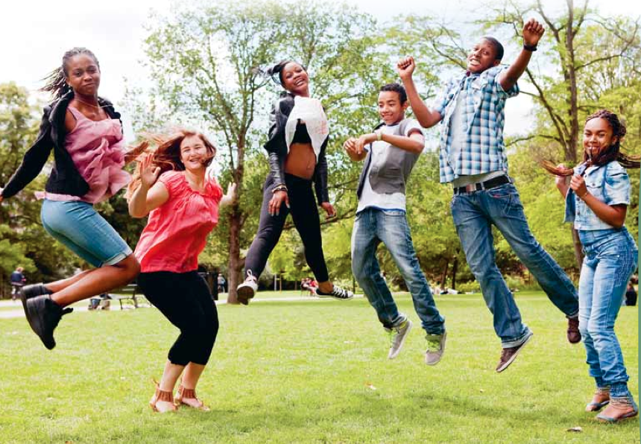


Over wensen en grenzen bij seksuele vorming
Janneke Verloop – Hogeschool Rotterdam Lero Bio
Marieke van den Borne & Alicia Euwema – Soa Aids Nederland
Notes:
Janneke

Slide 2
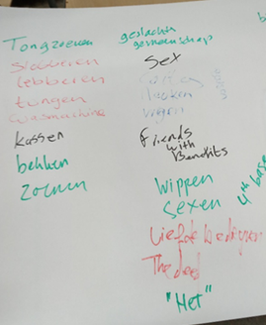
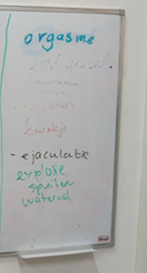

Welkom
Woorden op het bord
Seks
Penis
Vagina
Orgasme
Notes:
Janneke

Slide 3


Wat weet jij over jongeren en seks?
Doe mee met onze quiz
Notes:
Marieke

Slide 4
17 co-onderzoekers: Focus groepen (7), mini-interviews (196), photo voice (47) www.rutgers.nl/onderzoeken/gewoon-het-taboe-eraf-halen/
Wat willen jongeren? ‘Gewoon het taboe eraf halen!
Open kunnen praten over seksualiteit
Seksuele vorming in de bovenbouw
Meer onderwerpen bespreken
Docenten creeren een veilige sfeer in de klas
Docent praat makkelijk over seks en neemt het serieus
Afwisselende werkvormen
Notes:
Alicia

Slide 5

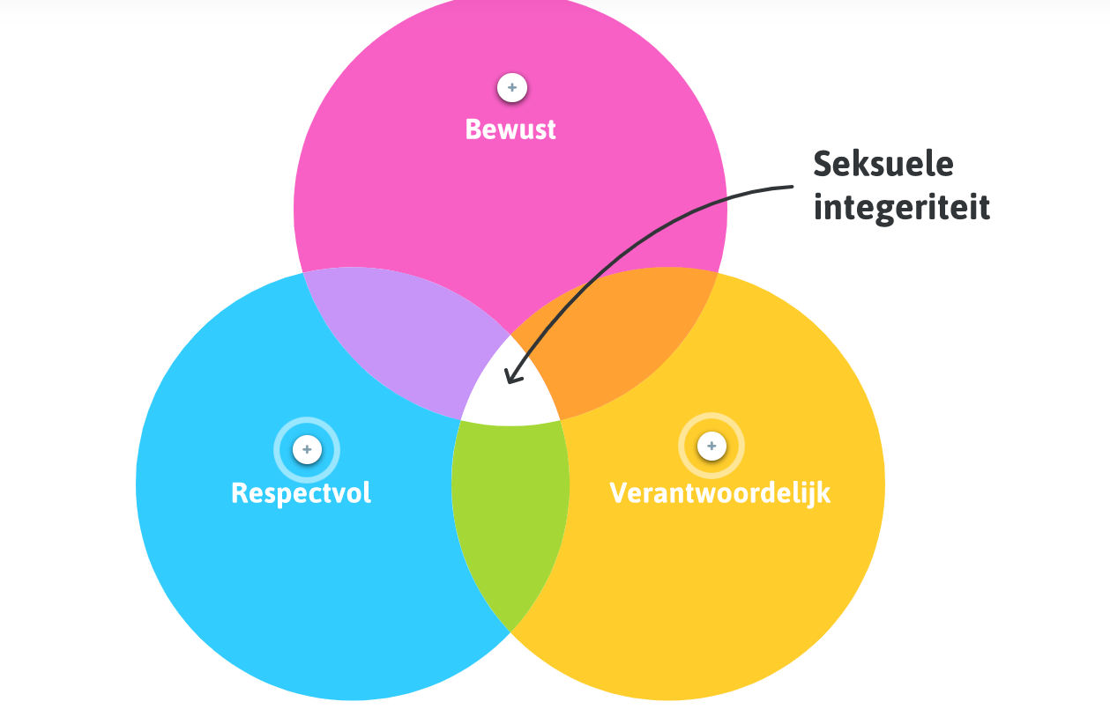
Over wensen en grenzen in de klas
Wat is seksuele integriteit als docent?
Notes:
Alicia

Slide 6
Seksuele integriteit als docent: wegwijzers
Accepteer en bevestig seksueel integer gedrag
Begrens én blijf in verbinding
Creëer balans tussen openheid en grenzen
Doorgrond je eigen normen & waarden, vooroordelen en ervaringen
Exploreer en erken hoe leerlingen jouw pedagogisch handelen ervaren
Finetune je pedagogisch handelen
Gebruik gepaste humor als positieve strategie
Heb oog voor ouders: samenwerken aan seksuele integriteit
Notes:
Alicia

Slide 7
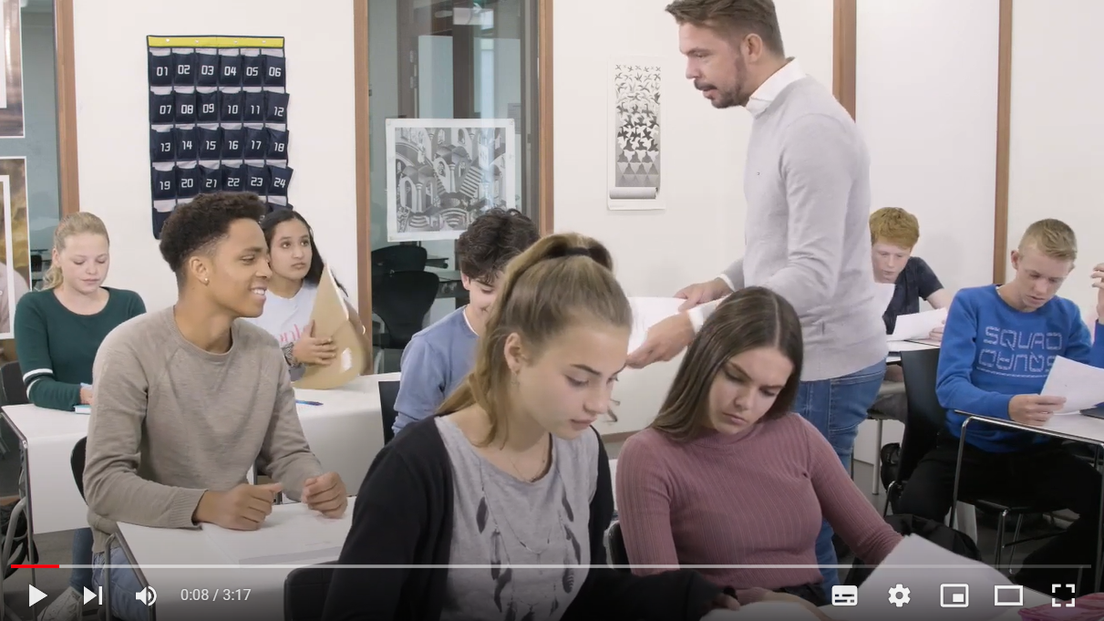
Over wensen en grenzen in de klas
https://www.youtube.com/watch?v=VDBUGSF6Mdc&t=4s
https://www.schoolenveiligheid.nl/kennisbank/werken-aan-seksueel-integer-gedrag-schoolmedewerkers/
Notes:
Janneke

Slide 8


Over wensen en grenzen
https://youtu.be/7K0RsGR7f9o
Notes:
Janneke

Slide 9
Lesgeven in seksuele vorming en wensen & grenzen
Kerndoel 43 voor de onderbouw van het voortgezet onderwijs
Leert over overeenkomsten, verschillen en veranderingen in cultuur en levensbeschouwing in Nederland, leert eigen en andermans leefwijze daarmee in verband te brengen, leert de betekenis voor de samenleving te zien van respect voor elkaars opvattingen en leefwijzen, en leert respectvol om te gaan met seksualiteit en met diversiteit binnen de samenleving, waaronder seksuele diversiteit.
,
Notes:
Marieke

Slide 10
Over seksuele vorming en wensen & grenzen
,
Comprehensive sexuality education
“School-based CSE can lower homophobia and homophobic-related bullying, can increase understanding of gender and gender norms, can improve knowledge and skills that support healthy relationships, can build child sex abuse prevention skills, and can reduce dating and intimate partner violence”
“Sexuality education is most effective when begun early and before sexual activity begins. As well building on previous lessons and/or grades and for programs of longer duration. LGBTQ–inclusive education across the school curriculum
“Evidence of success was found from individual classroom efforts, as well as from inclusivity across the curriculum, in promoting a more accepting and welcoming environment for sexual minority youth.”
Goldfarb & Lieberman. Three Decades of Research: The Case for Comprehensive Sex Education, Journal of Adolescent Health, 2021
Notes:
Marieke

Slide 11
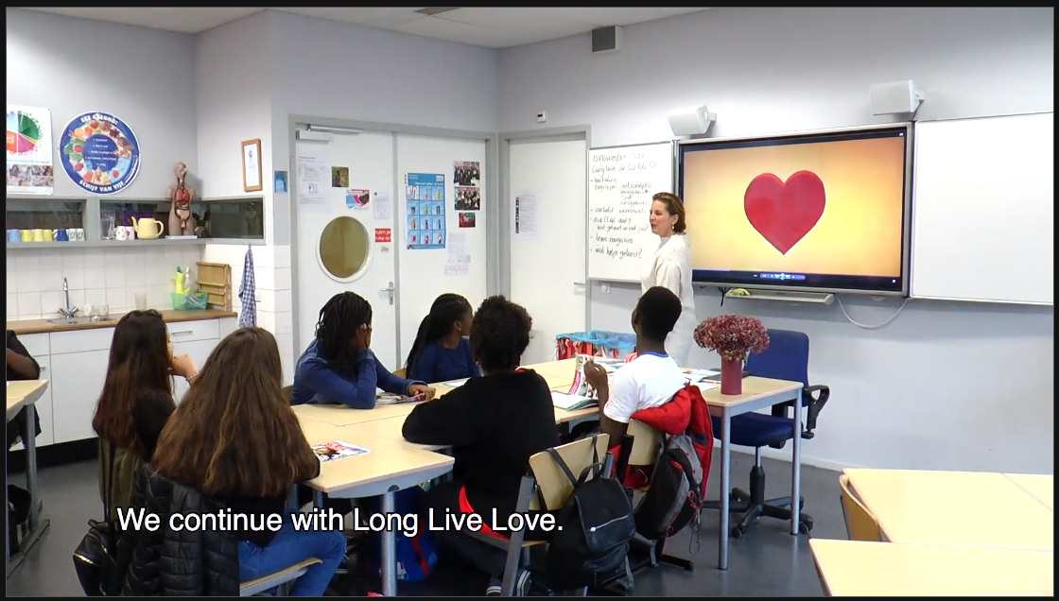
Voorbeeld: Lang Leve de Liefde
Lesgeven met Lang Leve de Liefde
https://vimeo.com/326543316
Notes:
Marieke

Slide 12


Over Lang Leve de Liefde
In 2012 is de 4de generatie verschenen; Lang Leve de Liefde bestaat al 30 jaar
Wetenschappelijk onderbouwd en ontwikkeld met docenten en leerlingen
Effectief en best beoordeelde lespakket voor seksuele voorlichting op scholen
Met aandacht voor…
Culturele, seksuele en gender verschillen
Behandelt seksualiteit in bredere zin
Positieve insteek
Vanuit doelen…
Het ondersteunen van leerlingen in een prettige, veilige en gewenste seksuele ontwikkeling. Er wordt gewerkt kennis, houding en vaardigheden
Notes:
Marieke

Slide 13



VSO
Notes:
Marieke

Slide 14






Lang Leve de Liefde Onderbouw: Les 2 en 3 uitgelicht
Doel van les 2 en 3:
Denken over wat zelf willen, achterhalen wat ander wil en helder communiceren
Film: https://vimeo.com/163221375
Notes:
Marieke

Slide 15



VMBO Bovenbouw uitgelicht: Wat wil jij op je eerste afspraakje?
Notes:
Marieke

Slide 16


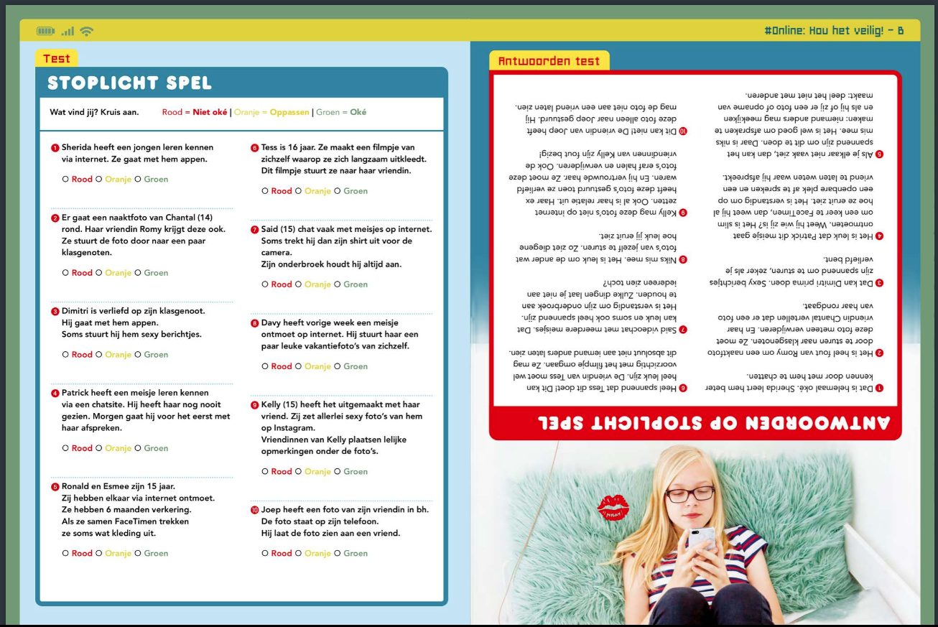
Over wensen en grenzen online: Love Online
Jongeren ondersteunen in gezond online gedrag, het voorkomen van vervelende ervaringen, veilig aangaan en onderhouden van online contacten en verbeteren van signalering. Het vertrekpunt is dat online flirten en sexting onderdeel kunnen zijn van een gezonde seksuele ontwikkeling.
Notes:
Marieke

Slide 17

Jongeren van 12 – 18 jaar
Goed onderbouwd
Doel: Een bijdrage leveren aan de vermindering van seksueel grensoverschrijdend gedrag onder jongeren, door
  bewustwording te vergroten van het belang van communicatie over wensen en grenzen;
  risicoperceptie te verhogen;
  vaardigheden te leren hoe ze kunnen ingrijpen en
  reflectie over sociale en gendernormen te bevorderen.
Aanpak: Oefenen jongeren met het herkennen van en ingrijpen in risicovolle situaties om deze zelf te kunnen toepassen
Geïntegreerd in de lesmodule ‘Wensen en grenzen’ Lang Leve de Liefde VO en binnen de jeugdzorg in ‘Make a Move’/ ‘Girls Talk’.
Notes:
Alicia

Slide 18
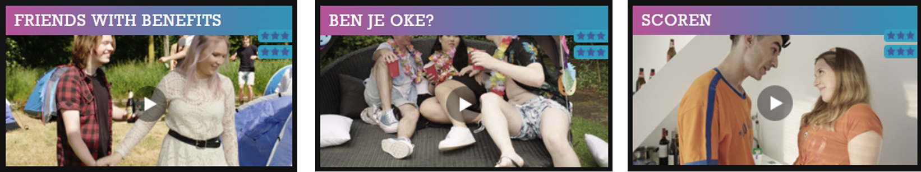
Aan de slag met Can You Fix It
https://canyoufixit.sense.info
www.canyoufixit.nl
Notes:
Alicia

Slide 19
Wensen en grenzen: enkele lesmaterialen
(zie ook seksuelevorming.nl)
Lang Leve de Liefde + Wensen en grenzen
Toolkit Love Online
Can You Fix It?
Benzies & Batchies
Girls’ Talk / Make a Move
Merel van Groningen Project
Vlaggensysteem
…..
Notes:
Alicia

Slide 20

Aan de slag met seksuele vorming
“Dit zijn altijd de leukste lessen van het jaar.”
Notes:
Alicia

